Slide 1
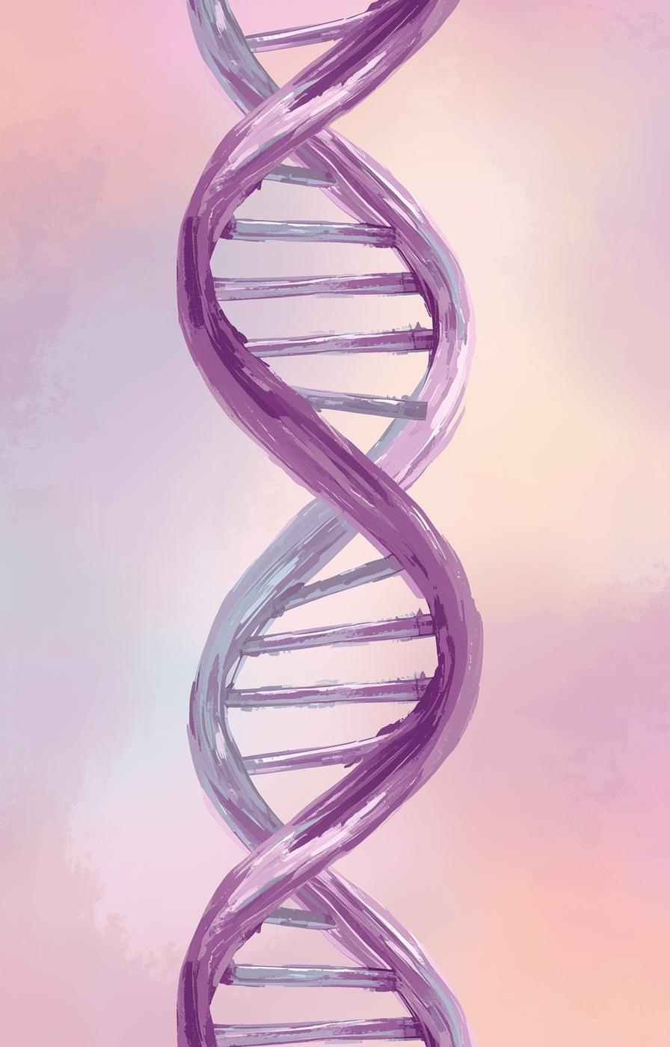

Genetika Dasar
Materi IPA
kelas IX
SMPN 1 Kadugede
Oleh : Leni Rosilawati

Slide 2
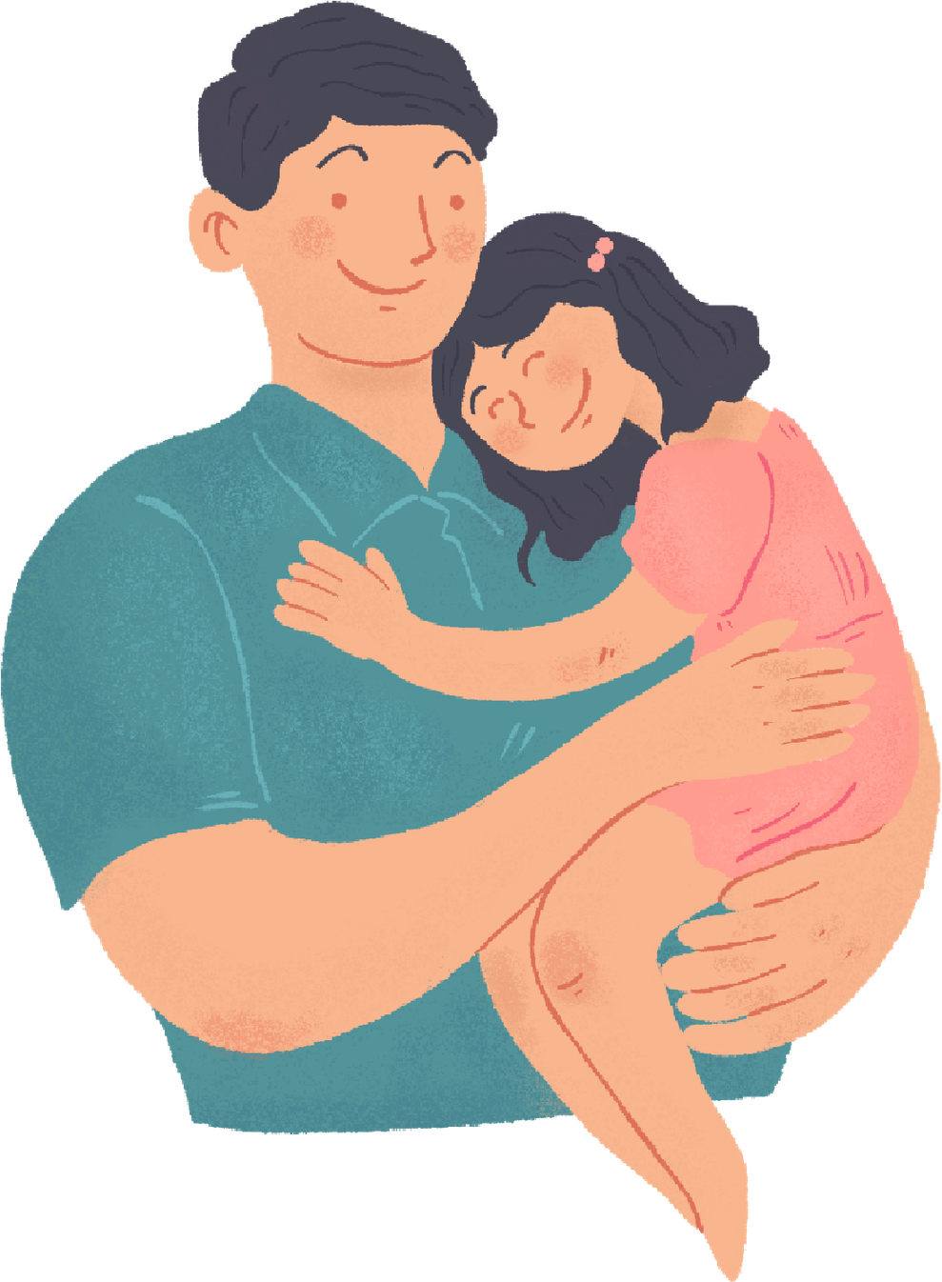
Apa Itu Pewarisan Sifat?
Pernah nggak kamu merasa wajahmu mirip ayah, tapi senyummu seperti ibu? Itu karena sifat-sifat kita diturunkan dari orang tua melalui proses pewarisan sifat. Pewarisan ini melibatkan informasi genetik yang terdapat di dalam sel tubuh kita.

Slide 3
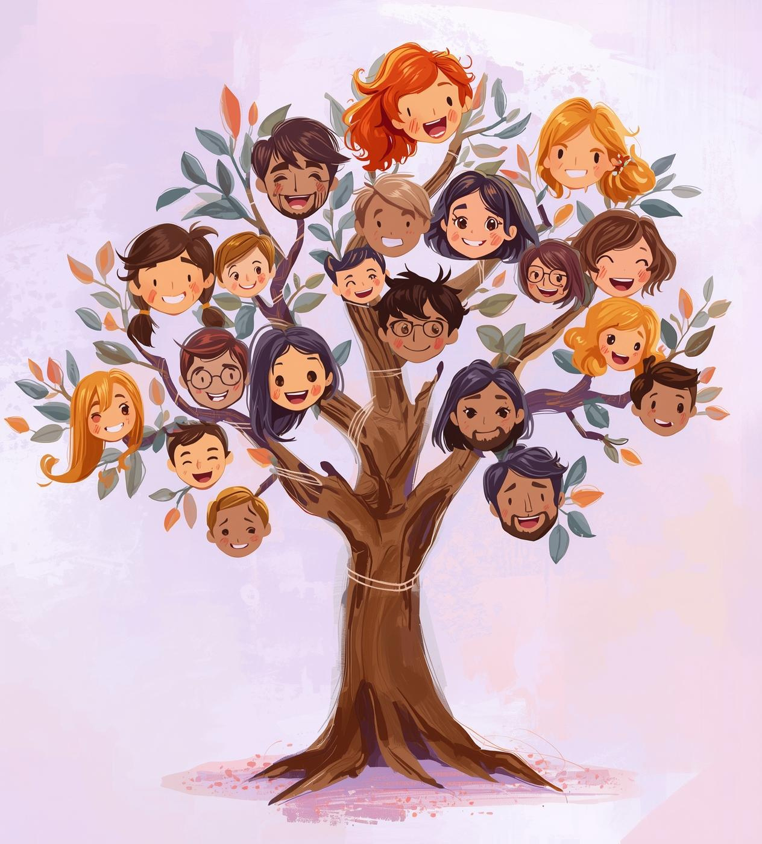
Pengantar Ilmu Genetika
Genetika adalah ilmu yang mempelajari pewarisan sifat dari orang tua kepada keturunan, yang berperan penting dalam kesehatan dan variasi genetik. Mari kita eksplorasi lebih dalam mengenai konsep ini!

Slide 4
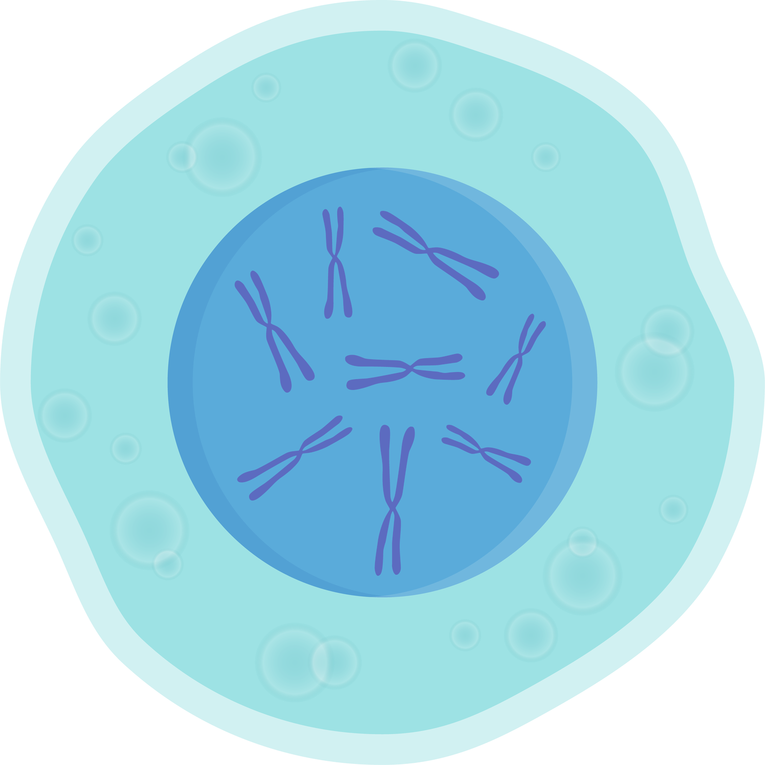
Bagaimana Sifat Diturunkan?
Saat sel kelamin bertemu dalam proses pembuahan, mereka membawa setengah informasi genetik dari masing-masing orang tua. Gabungan inilah yang membentuk sifat-sifat pada anak. Beberapa sifat muncul jelas, beberapa tersembunyi.

Slide 5
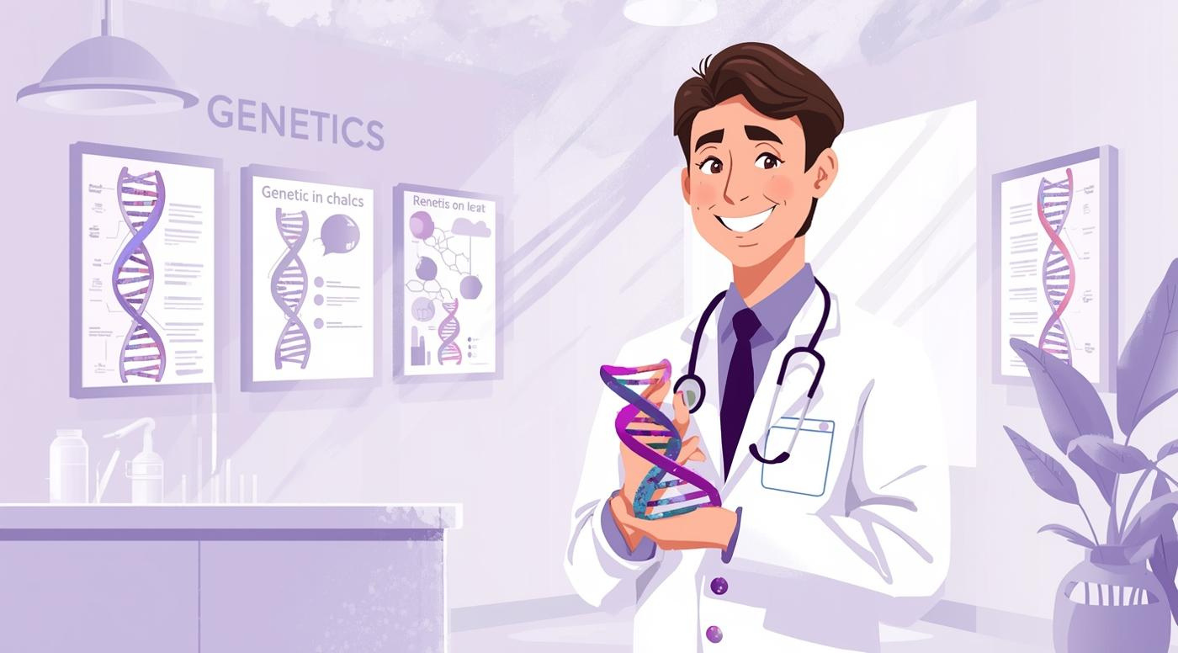
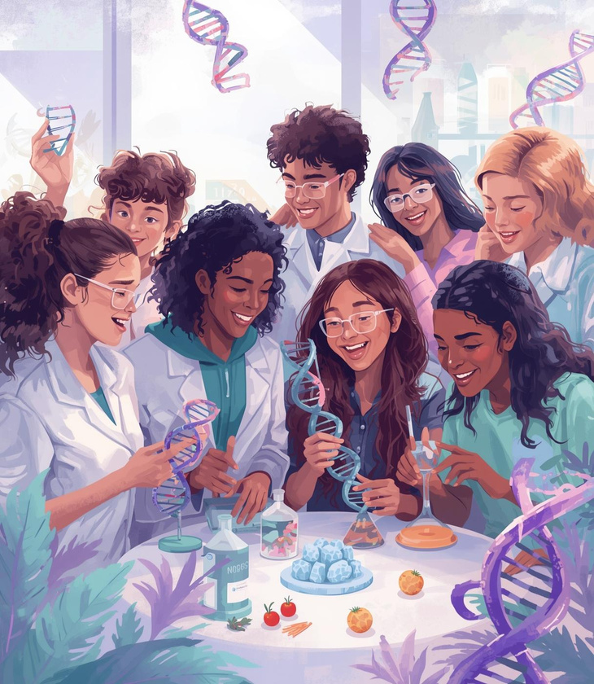
Pentingnya Memahami Genetika

Slide 6
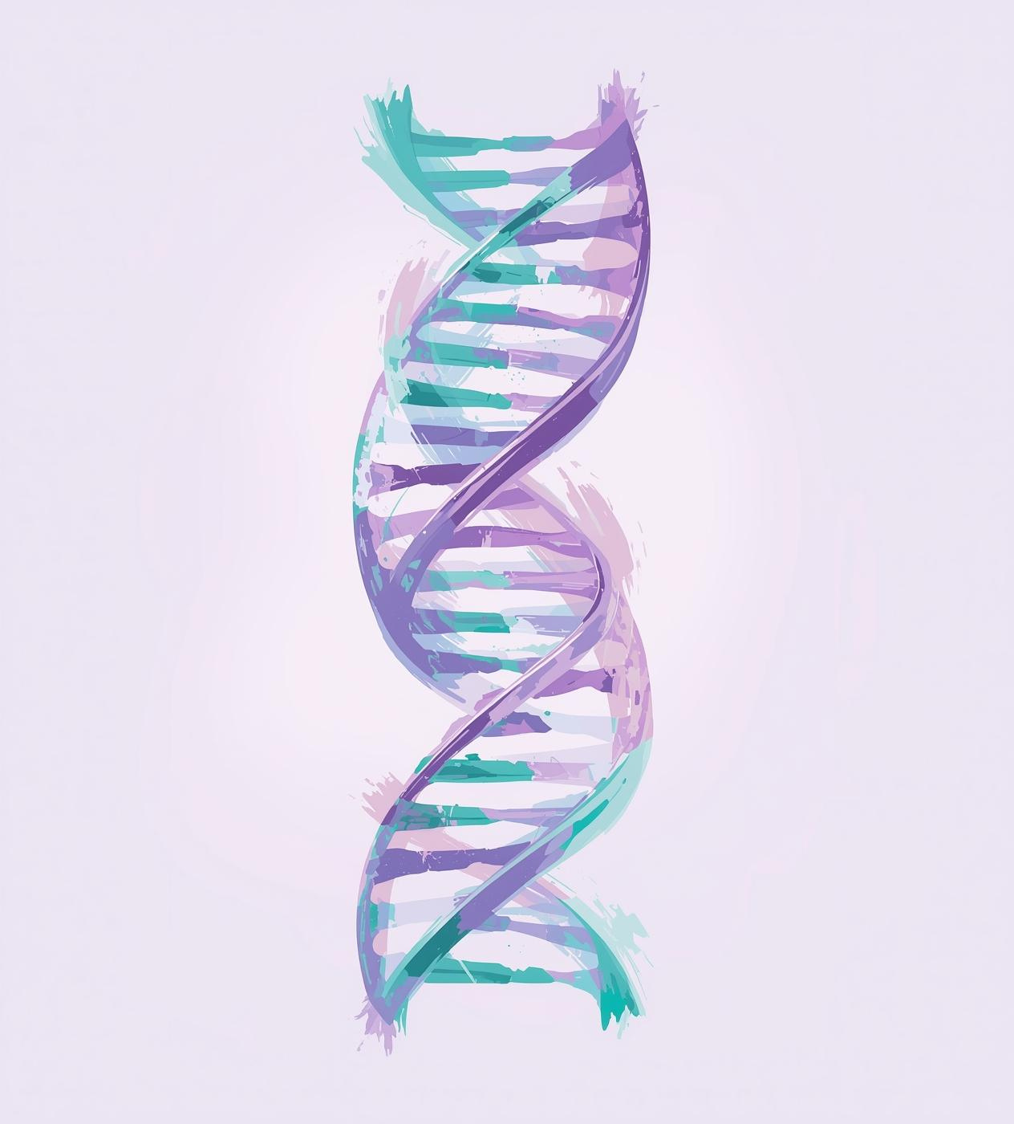
Struktur dan Fungsi DNA
DNA adalah bahan genetik utama yang menyimpan informasi hereditas. Bentuk heliks ganda memudahkan penyimpanan dan penggandaan informasi, sehingga mempengaruhi karakteristik individu secara langsung.

Slide 7
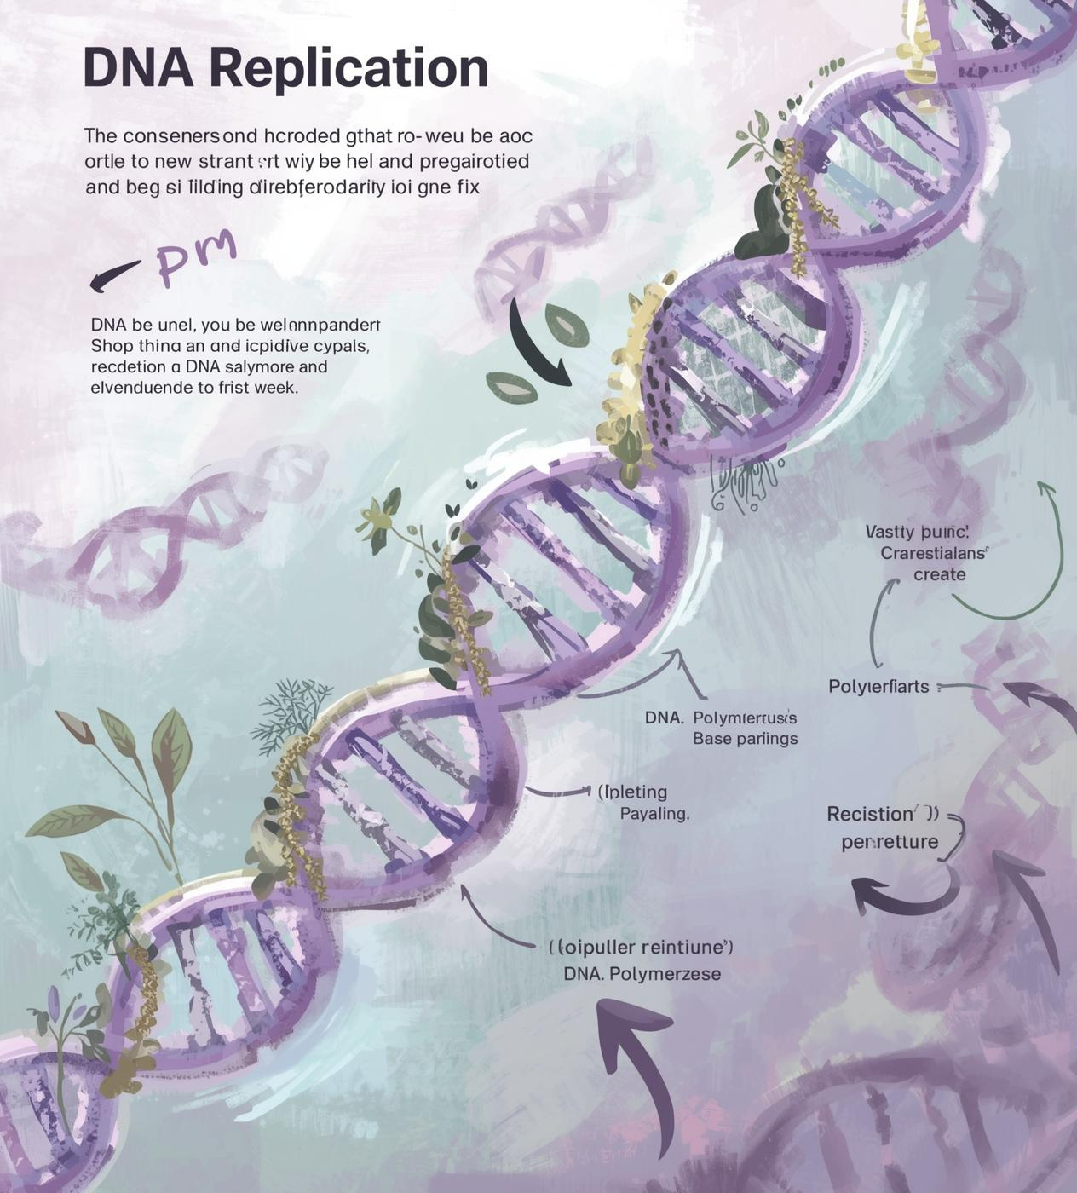
Fungsi DNA dalam Replikasi
DNA berperan penting dalam menyimpan dan meneruskan informasi genetik. Proses replikasi DNA memastikan bahwa informasi diwariskan dengan akurat ke keturunan, memungkinkan pengembangan dan fungsi sel yang tepat.

Slide 8
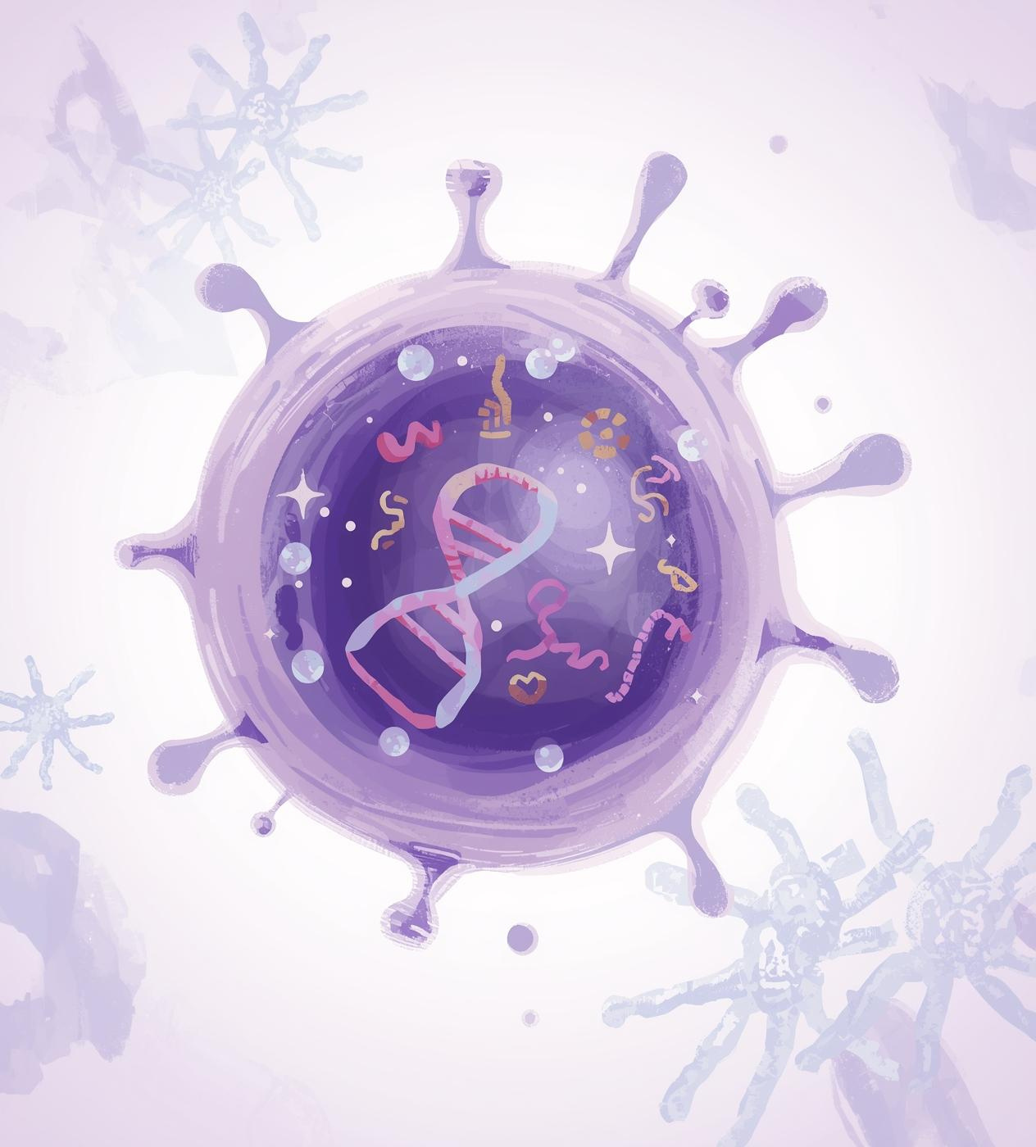
Gen dan Fungsinya
Gen adalah unit pewarisan sifat yang tersusun dari DNA. Mereka mengatur produksi protein yang mempengaruhi karakteristik fisik, termasuk warna mata dan rambut, serta berbagai fungsi tubuh lainnya.

Slide 9
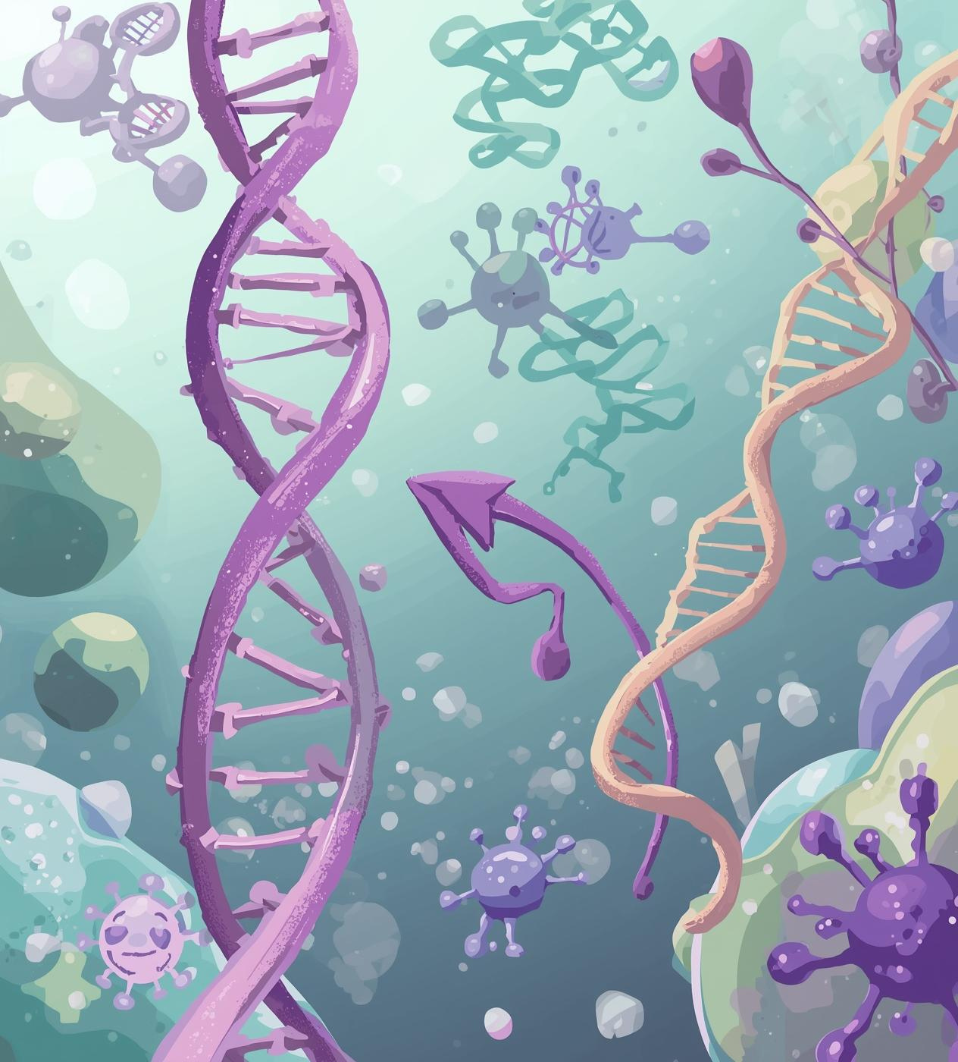
Gen Mengatur Produksi Protein
Gen berfungsi sebagai petunjuk utama dalam produksi protein yang menentukan sifat fisik dan fungsi sel. Proses transkripsi dan translasi DNA menghasilkan protein yang mendukung berbagai proses biologis dalam tubuh.

Slide 10
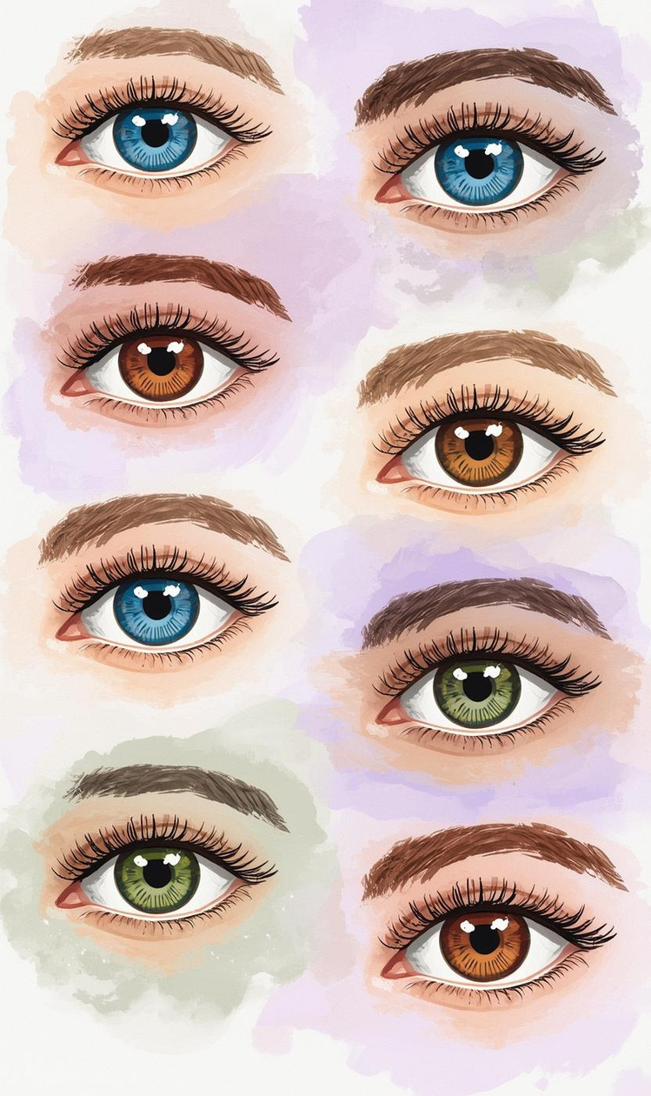
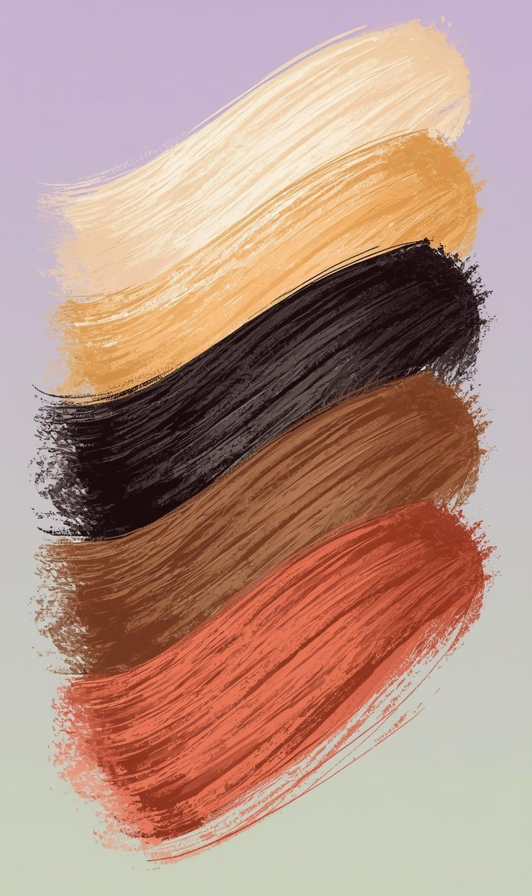
Contoh Sederhana Gen: Variasi Warna Mata dan Rambut
Warna Mata
Warna Rambut
Gen menentukan berbagai warna mata individu.
Gen juga mempengaruhi warna rambut seseorang.

Slide 11
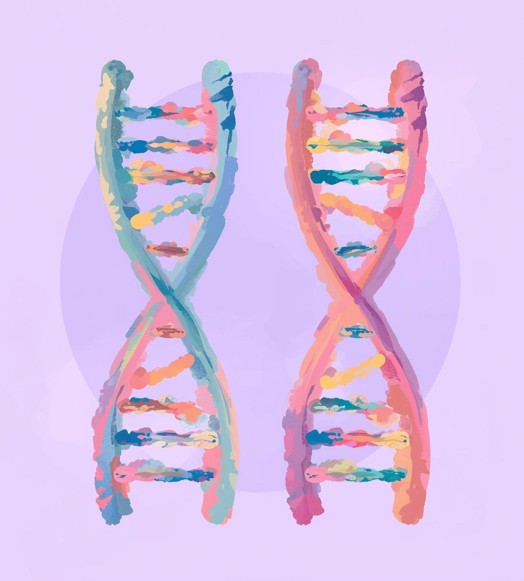
Kromosom: Struktur dalam Inti Sel
Kromosom adalah struktur pembawa gen dalam inti sel manusia, terdiri dari DNA yang terorganisir. Jumlah kromosom manusia adalah 46, terbagi menjadi 23 pasang, penting dalam pewarisan sifat.

Slide 12
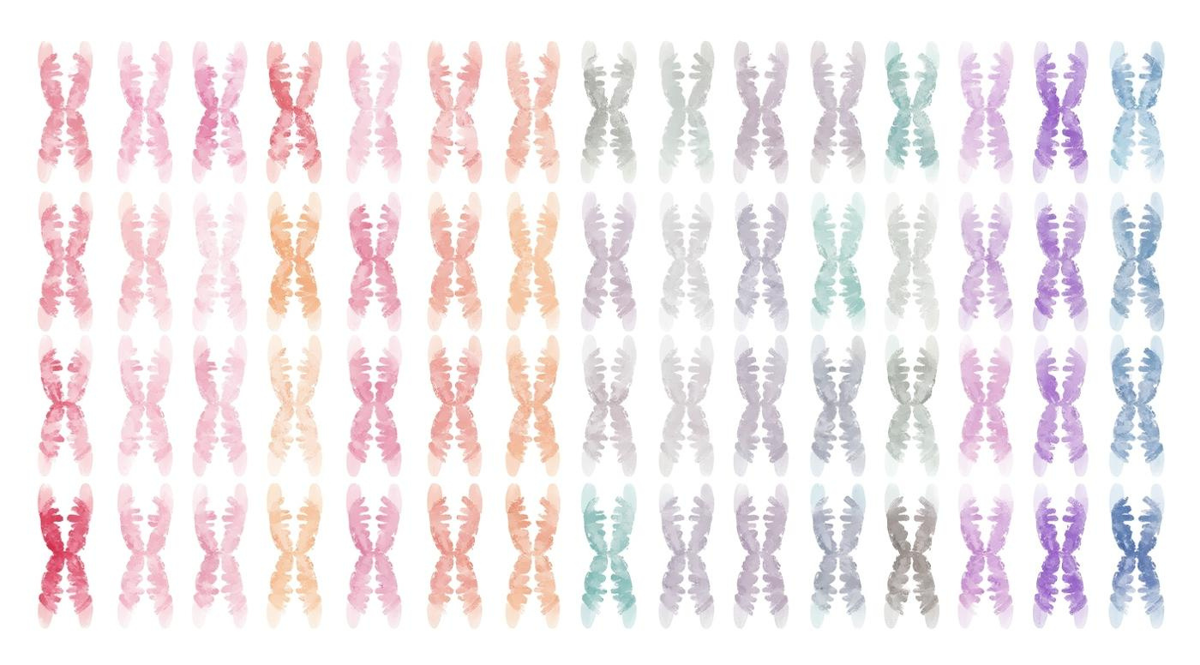
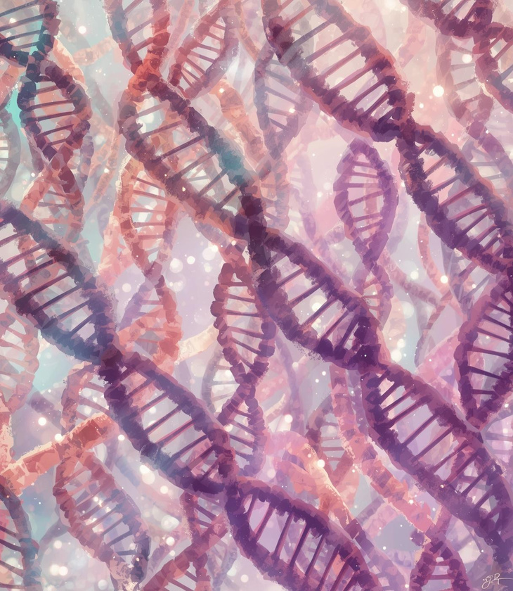
Jumlah Kromosom Manusia: 46 Kromosom

Slide 13
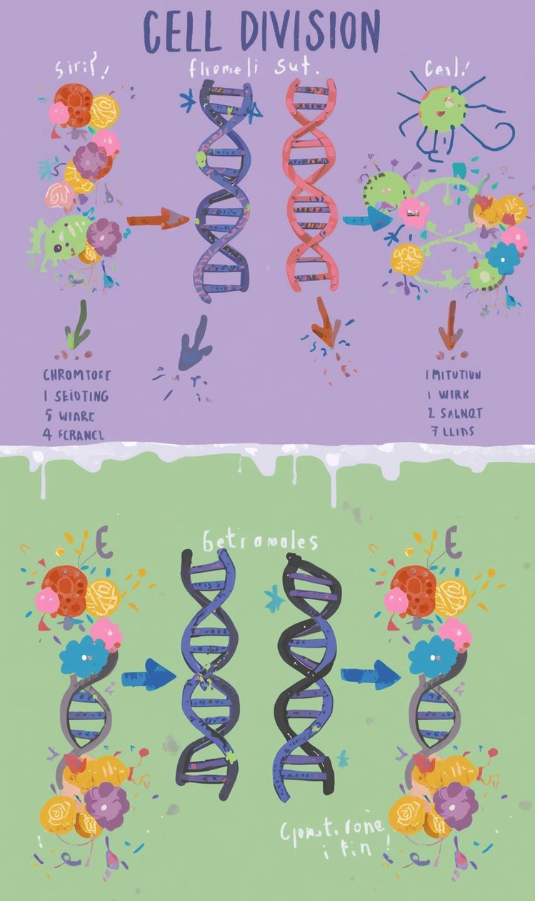
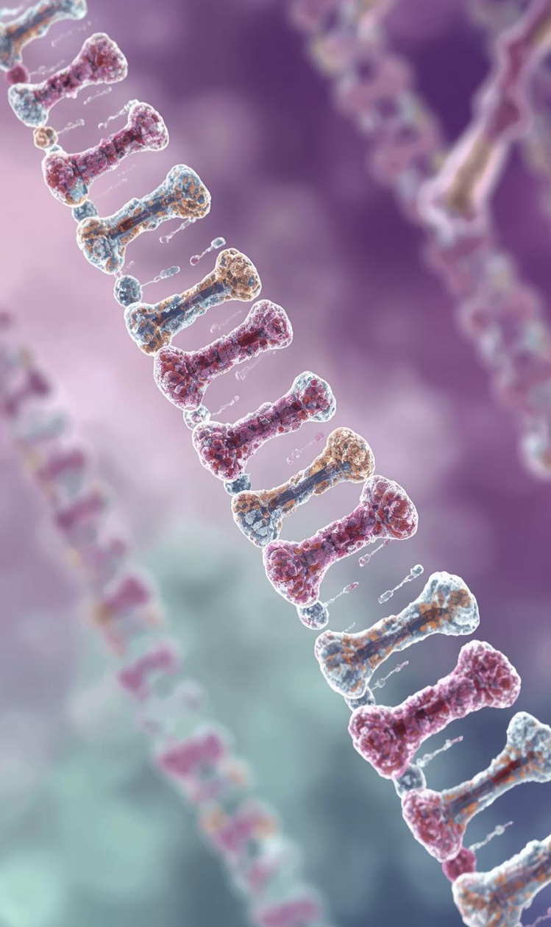
Peran Kromosom dalam Pewarisan Sifat
Pembelahan Sel
Pewarisan Sifat
Kromosom mengatur pembelahan sel yang teratur.
Kromosom menentukan sifat yang diwariskan kepada keturunan.

Slide 14
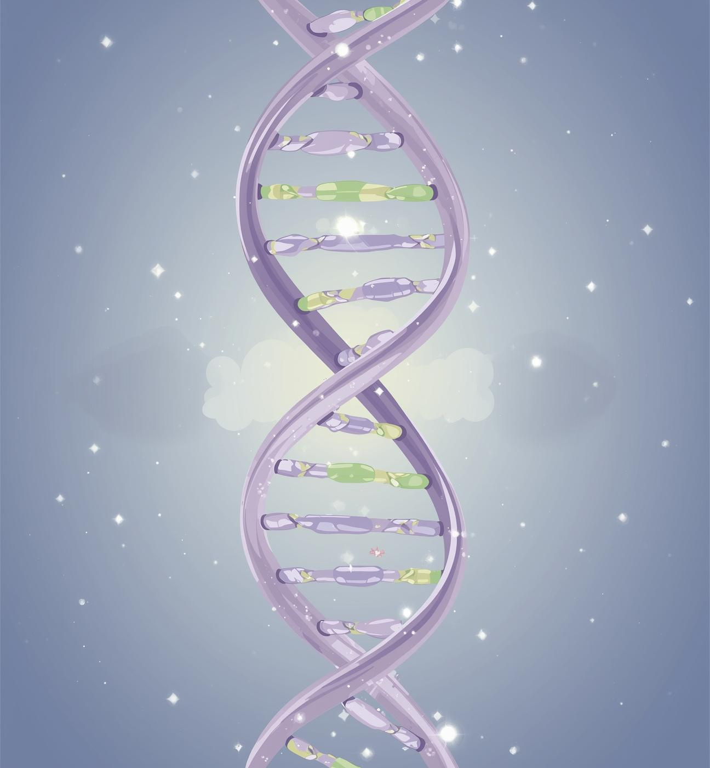
Pentingnya Genetika
Genetika berperan penting dalam kesehatan dan kehidupan sehari-hari. Dengan memahami cara gen berfungsi, kita dapat lebih baik dalam mendeteksi risiko penyakit, memilih gaya hidup sehat, dan memahami pewarisan sifat. Pendidikan genetika membantu meningkatkan kualitas hidup dan pemahaman kesehatan masyarakat.

Slide 15
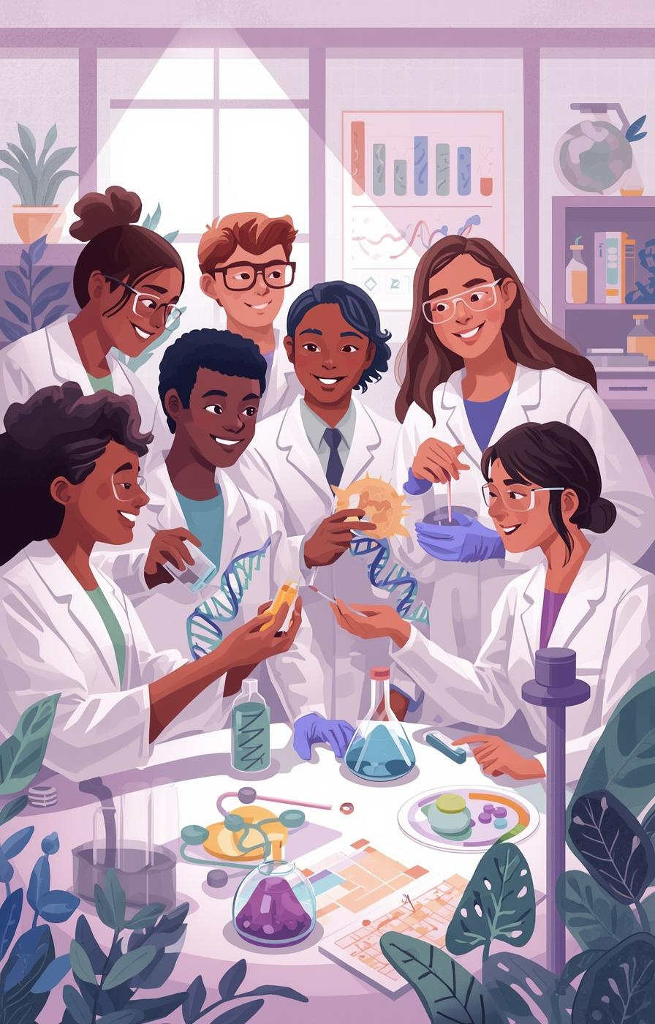
Eksplorasi
Mari pelajari lebih dalam genetika!

Slide 16
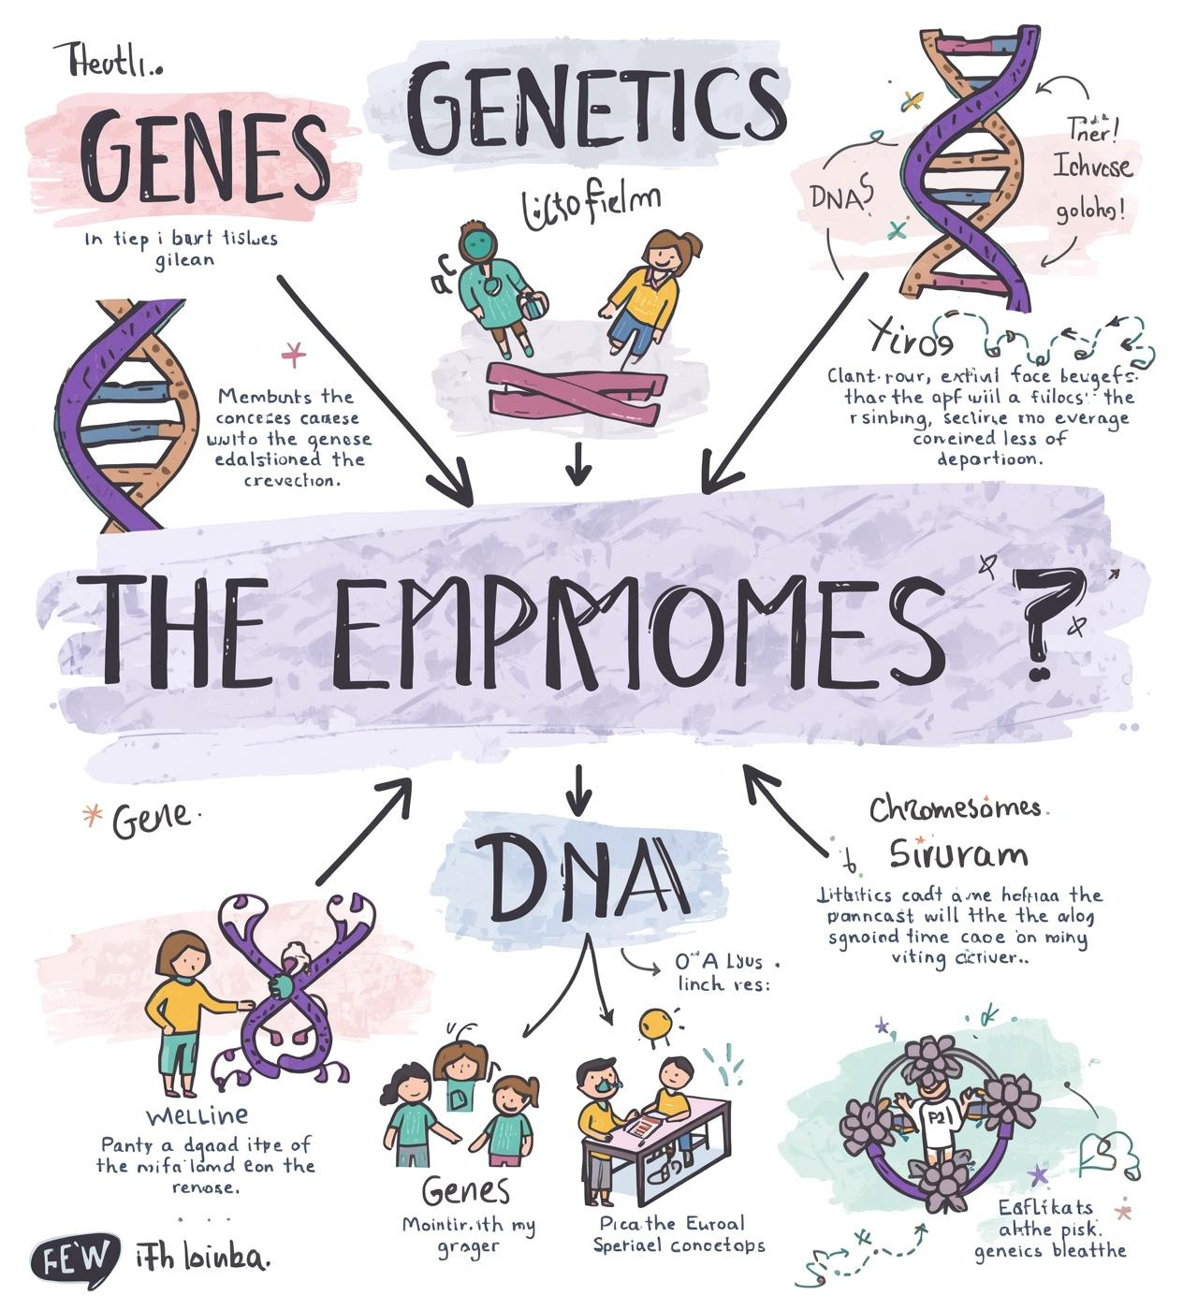
Kesimpulan: Materi Genetika
kita telah membahas konsep dasar genetika, termasuk gen, kromosom, dan DNA. Pentingnya memahami materi ini dapat meningkatkan kesadaran akan pewarisan sifat dan kesehatan individu.

Slide 17
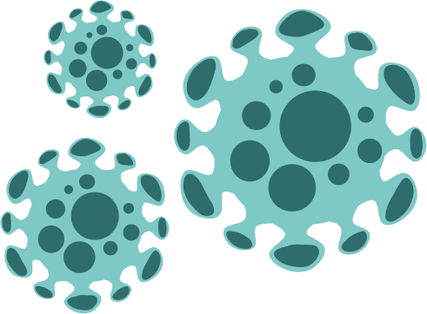



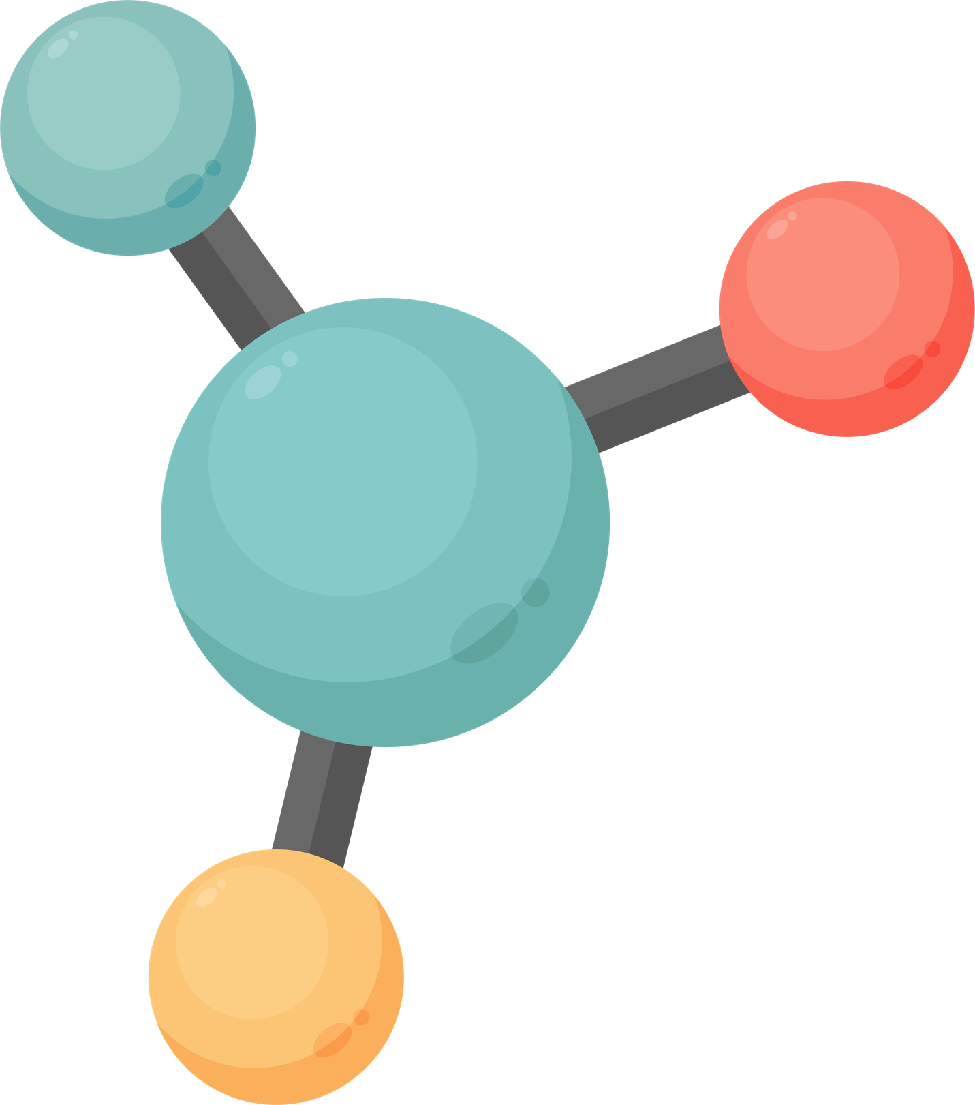

WAKTUNYA
KUIS

